Slide 1
Продвижение товаров и услуг
Семинар для предпринимателей Пермского муниципального округа 27 сентября 2023 года

Slide 2
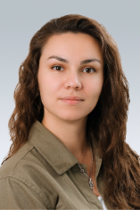
Яна Найденова
Предприниматель, маркетолог, интернет-маркетолог, собственник и руководитель бюро маркетинговых решений ClientMarket, руководитель направления «Технологии интернет-продвижения» ГАУ ДПО «Института повышения квалификации – РМЦПК», преподаватель Пермского сетевого it-университета, автор трех аккредитованных Министерством экономического развития образовательных программ по повышению квалификации и переподготовке по маркетингу и интернет-маркетингу и т.д. +7 (919) 46-31-355 ya_nochka@inbox.ru

Slide 3
О чём сегодня поговорим?
1
Способы и площадки для продвижения
2
Алгоритмы выдачи: социальные сети и поисковые машины
3
Аудитория в сети: с кем и о чем разговаривать
4
Маркировка рекламы

Slide 4
Что в мире происходит?
1
На начало 2023 года 8,01 млрд. человек в мире
2
5,44 млрд. пользуются мобильными телефонами
3
5,16 млрд. пользователей интернета – это 64,4%
4
4,76 млрд. пользователей соцсетей – это чуть менее 60%

Slide 7
Социально-демографические показатели
Больше всего времени во ВКонтакте проводят пользователи от 12 до 24 лет — 61,7 минуты в сутки. В среднем же аудитория уделяет соцсети 47,1 минуты в сутки.
Самая активная группа пользователей ВКонтакте — женщины. За прошлый год они поставили 61% лайков, тогда как мужчины — 39%. Чаще всего реагируют на контент пользователи от 16 до 24 лет. Исследование провели команда VK и факультет психологии МГУ им. Ломоносова.
В число пользовательских запросов чаще всего входят помощь в решении повседневных задач, новый опыт, позитивные эмоции, поддержка и забота.

Slide 9
Социально-демографические показатели

Slide 11
Социально-демографические показатели
По данным Demandsage, YouTube чаще смотрят мужчины — 53,9%. Женщины составляют около 46,1% пользовательской базы. Больше других площадка интересна людям в возрасте от 25 до 34 лет. В среднем пользователи тратят на просмотр роликов 11 минут. Среди пользователей поколения Z растет интерес к форматам, ориентирующимся на эмоциональные потребности. Согласно данным YouTube, 83% пользователей от 11 до 26 лет в прошлом году изучали на площадке успокаивающий контент.

Slide 13
Социально-демографические показатели
Текущая аудитория Дзена — люди старше 25 лет. При этом Дзен начал ориентироваться и на «зумеров» (пользователей 2000 — 2015 годов рождения), и на поколение «альфа» (пользователи c 2011 года рождения). Новое позиционирование нацелено на привлечение пользователей от 14 до 34 лет.
Поведение пользователей — они стали в два раза чаще подписываться на каналы и лайкать публикации. Создавать посты стали в 15 раз чаще, а число публикуемого контента выросло в три раза.
По данным площадки, растет популярность коротких форматов.

Slide 14
Как работают алгоритмы?
Интерес. Контент, с которым пользователь активно взаимодействовал раньше, влияет на показы в ленте похожих публикаций.
Своевременность и время в сети. Свежие посты находятся выше в ленте.
Отношения. Более приоритетен контент от учетных записей, которые пользователь посещал раньше.
Подписки. Пользователь видит меньше контента с конкретной учетной записи, если подписан на большое количество авторов.

Slide 16
Социально-демографические показатели
Большинство пользователей Telegram — жители Москвы и Петербурга (31,3% и 12,6% соответственно). Разрыв между полами сокращается год от года, сейчас мессенджером пользуются 58% мужчин и 42% женщин. Основная аудитория Telegram — люди старше 25 лет. На категорию 25-34 года приходится 29% пользователей, на категорию 35-44 года — 24%, на категорию старше 45 лет — 21%. 19% пользователей — люди в возрасте 18-24 лет.

Slide 18
Величайшие
Ценности формировались до середины 30-х годов прошлого века.
Революции, Гражданская война, Коллективизация, Электрификация
Трудолюбие Ответственность Вера в светлое будущее Приверженность идеологии Семья и семейные традиции Категоричность суждений

Slide 19
Молчаливые
Ценности формировались до середины 50-х годов.
Великая Отечественная война, Сталинские репрессии, Сначала разрушение страны, потом восстановление, Открытие антибиотиков.
Семья
Уважают врачей Уважают законы, должности и статусы Очень законопослушны
Отдых часто связан с пополнением запасов, в шкафах соленья, варенья и консервы.

Slide 20
Baby Boomers
Победа в Великой Отечественной войне? Советская «оттепель»
Покорение космоса, Единые стандарты обучения в школах, Гарантированность медицинского обслуживания
Верят в свою страну Любознательные Оптимисты Командные, коллективные люди

Slide 21
X или неизвестное поколение
Закрытость страны, Застой, Холодная война, Война в Афганистане,
Появление наркотиков, Начало перестройки, Бум разводов
Готовность к изменениям Возможность выбора Глобальная информированность
Техническая грамотность
Индивидуализм Стремление учиться в течение всей жизни
Неформальность взглядов
Поиск эмоций
Прагматизм
Надежда на себя
Равноправие полов

Slide 22
Y или миллениум или поколение next
Распад СССР, Теракты, Военные конфликты, Бурное развитие коммуникаций, цифровых технологий, интернета, мобильных телефонов,
Скорости развития стали очень высокими, Наступила эпоха брендов.
Свобода
Развлечения
Результат как таковой
«Гражданский долг» и «мораль» «ответственность»
Наивность и умение подчиняться Немедленное вознаграждение

Slide 23
Z или зуммеры
8-секундный фильтр
Они не зависимы от экрана — они полноценные бренд-менеджеры
Они амбициозны, интересуются происходящим в мире и хотят его изменить.
Их интересуют не столько популярность и деньги, сколько возможность улучшить мир, в котором они живут.
Их интересует кухня: продукты питания — второй их излюбленный объект потребления после одежды. А еще здоровая пища и пищевая маркировка.
YouTube — их компетентный источник информации. Они росли вместе с Facebook, Google и Apple, этим объясняется то, что они сведущи относительно сферы digital и социальных медиа.
Эта аудитория обладает огромной покупательной способностью.
Поколение Z стремится выделиться на фоне остальных, представители данной группы могут прочесывать интернет в поисках уникальных брендов в самых удаленных частях планеты.
Поколение Z любит творить, создавать что-либо — будь то программный код, новый веб-сайт или персональный лейбл. Они созидатели, а не сторонние наблюдатели.

Slide 24
Цвета личности Тома Шрайтера
Предупреждение.№ 1 Метод не относится к области профессиональной психологии! Предупреждение.№ 2 Для лучшей доходчивости примеры зачастую гиперболизированы!
Суть метода в том, что каждый человек принадлежит к одному из четырех типов личности, помеченных для удобства определенным цветом.
Каждый тип можно распознать по характерному поведению и предпочтениям.
Свой тип личности нельзя изменить.
Одно и то же слово/понятие для представителей различных цветотипов может значить не одно и то же, вызывать разные эмоции и соответственно реакции. Наподобие отличия языка жестов у разных народов.
Лучше говорить с человеком на его языке, пусть "ломаном", чем на том, которого он не понимает.

Slide 25
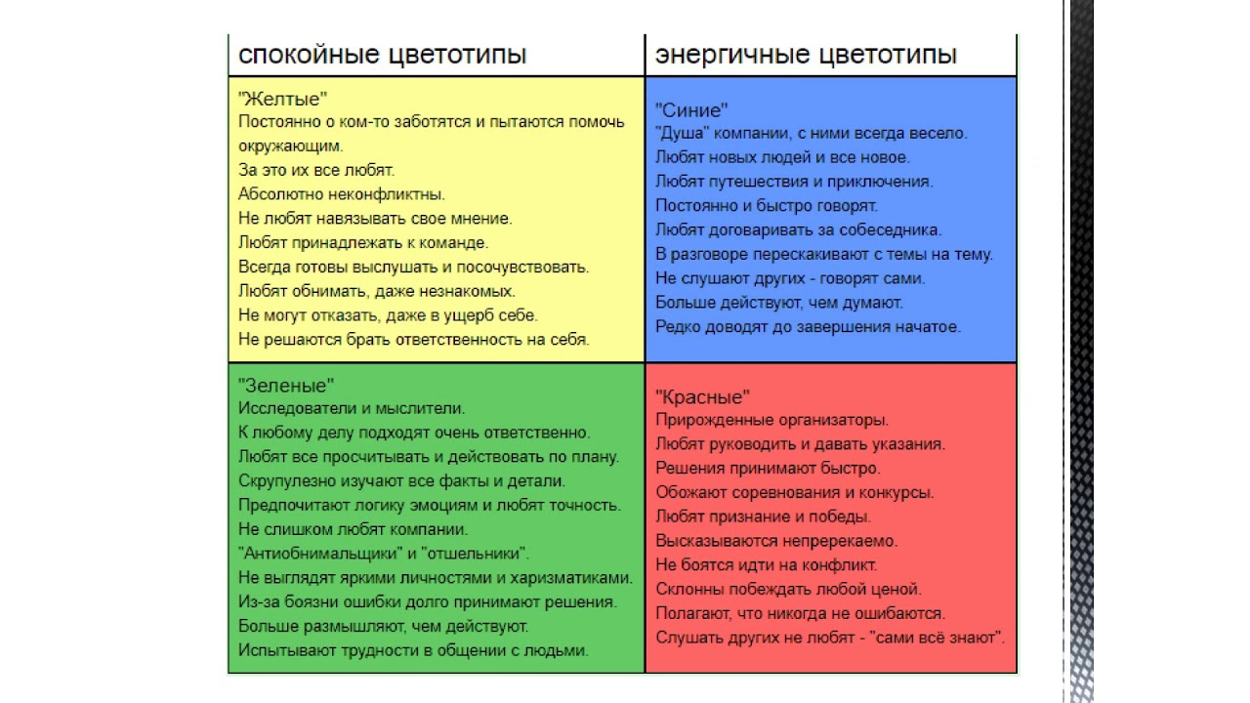
Цвета личности Тома Шрайтера

Slide 26
Цвета личности Тома Шрайтера
красные — про деньги, бизнес, власть, победу, соревнование, упорство;
синие — это разговоры и тусовки, никого не слушают и любят быть в центре внимания;
зеленые — все рассчитывают, обожают цифры, таблички, графики;
желтые — всем помогают, эдакие обнимашки-целовашки и вообще эмоциональные натуры. Следует помнить, что в нас окружают люди разных цветотипов.
Если это коммуникабельный и высокооплачиваемый спец по работе с корпоративными клиентами, то, вероятно, к этому замку подойдет красно-синий ключ.
Да пребудет и с вами сила 4-х цветов!

Slide 27
Маркировка рекламы
С 1 сентября 2023 года органы Роскомнадзора смогут штрафовать бизнес за распространение рекламы без идентификатора либо за нарушение требований к его размещению.
Размеры штрафа:
1. Для руководителей фирм и ИП — от 100 000 до 200 000 ₽.
2. Для малых предприятий — от 100 000 до 250 000 ₽.
3. Для средних и крупных компаний — от 200 000 до 500 000 ₽.

Slide 28
Маркировка рекламы
В своих аккаунтах в соцсетях можно рассказывать о своем бизнесе без всякой маркировки, даже с прямыми призывами «купить» и «заказать» (на страницах бренда/компании, на странице эксперта, на странице создателя бренда или сотрудника бренда).
Можно публиковать тематические обзоры без всякой маркировки («топ-3 ресторанов», «топ моих рекомендаций», «обзор покупок», «обзор мест из моей поездки в Петербург»).
Если обычно вы делаете обзоры ресторанов (в том числе платные), но вдруг публикуете платный обзор одного салона красоты, его надо маркировать как рекламу. Если вы в целом делаете обзоры популярных заведений города разного вида (то есть не единожды обзор на один салон красоты сделали, а опубликовали серию таких обзоров на разные салоны, не создав очевидное преимущество кому-то одному), то маркировать не нужно, ФАС считает это информационными, а не рекламными материалами.

Slide 29
Маркировка рекламы
Если вы даете ссылку в рекламном материале с упором на один конкретный товар или бренд — маркировать надо («смотрите, какой классный стиральный порошок от бренда N я купила»). Если в рекламе делается упор на вид товара без упоминания бренда, то маркировать не надо («смотрите, какой классный стиральный порошок я купила»). Но только если вам за эту рекламу платили и есть финансовый след. Упоминание компаний/брендов в соцсетях и того, что вы купили у них (даже с отметкой и призывом купить!), само по себе не является рекламой. Вы ничего не нарушаете, если рекомендуете другим что-то по своей инициативе, даже публикуете в своем аккаунте целый пост, восхваляющий какой-либо продукт или бренд, и при этом нет никакого финансового следа от этого бренда к вам. Также вы ничего не нарушаете, если оставляете отзыв о товаре в любом месте интернета, расписывая в тексте его преимущества.
Еще раз фиксируем. Если вы по своему желанию написали пост о вашей покупке с упоминаниями бренда, преимуществами товара и ссылкой на артикул, но при этом вам за это не платили, никакой финансовый след от этого бренда к вам не ведет — ничего маркировать не нужно, ни вам, ни компании ничего не будет. Если вам заплатили за эту рекламу, маркировать нужно.

Slide 30
Маркировка рекламы
Насчет карточек на маркетплейсах (именно карточек, а не рекламных баннеров). Ваш аккаунт с карточками товаров на маркетплейсе следует оценивать как ваш собственный отдельный интернет-ресурс, который принадлежит вам как бизнесу. Поэтому любая информация о вашем ассортименте товаров как на сайте, так и на маркетплейсах и в ваших аккаунтах в соцсетях имеет, согласно официальной позиции ФАС, справочно-информационный характер и не подлежит маркировке.
Частные объявления в соцсетях и на специализированных сайтах/в сообществах для объявлений (продам/куплю/ищу сотрудника) маркировать не требуется.
Если реклама будет показываться за пределами России, то маркировать ее и отчитываться по ней не нужно.
Рассылки через емейл, пуш и смс маркировать тоже не нужно. Акции в формате розыгрышей и конкурсов пока не требуют маркировки.

Slide 31
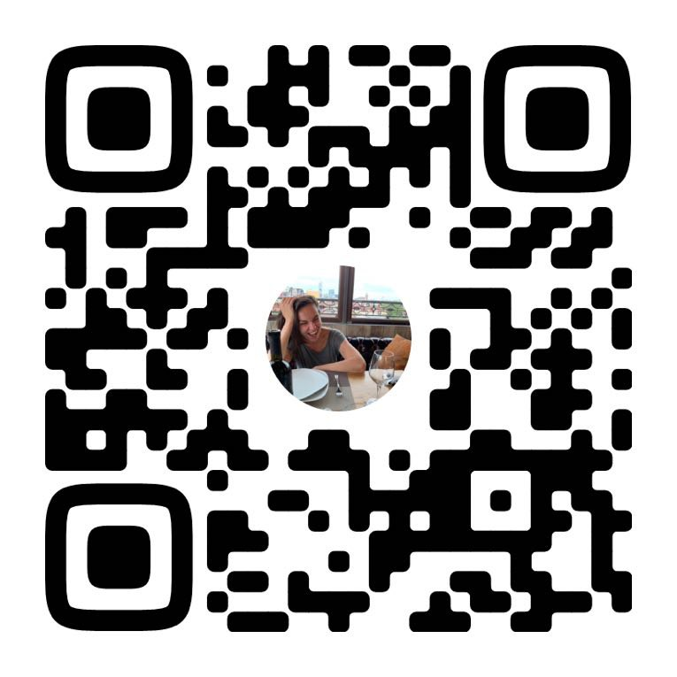
Благодарю за внимание!
+7 (919) 46-31-355 ya_nochka@inbox.ru

